Slide 1
Systèmes d’Exploitation Avances et Sécurité des Systèmes d’Exploitation
CAHIER DE CONCEPTION POUR UN GESTIONNAIRE DE TACHES AVEC UNE INTERFACE GRAPHIQUE
MOLO ANNE
NDOCK CAREL
NGUH PRINCE
Mr. Emmanuel NGUIMBUS

Slide 2
PLAN
Introduction
Interface utilisateur
Diagramme de classe
Diagramme d’Etats
Diagramme de Sequence

Slide 3
INTRODUCTION
Le but de ce projet est de creer une application de gestion de processus avec une interface graphique.
Cette section donne une idée générale des différentes parties du projet et de leur fonctionnement.
Un exemple d'interface utilisateur sera présenté ainsi que quelques diagrammes UML qui fournissent des détails d'implémentation à haut niveau.

Slide 4
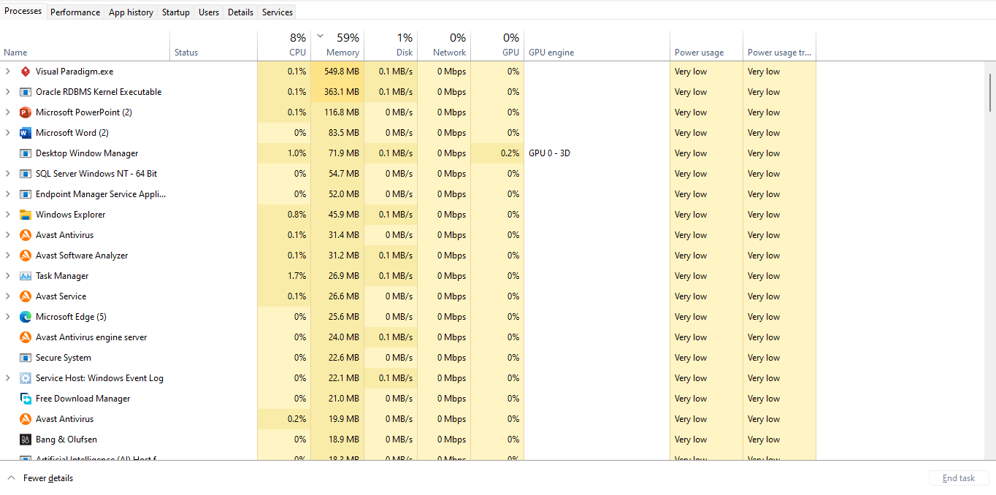
INTERFACE UTILISATEUR

Slide 5
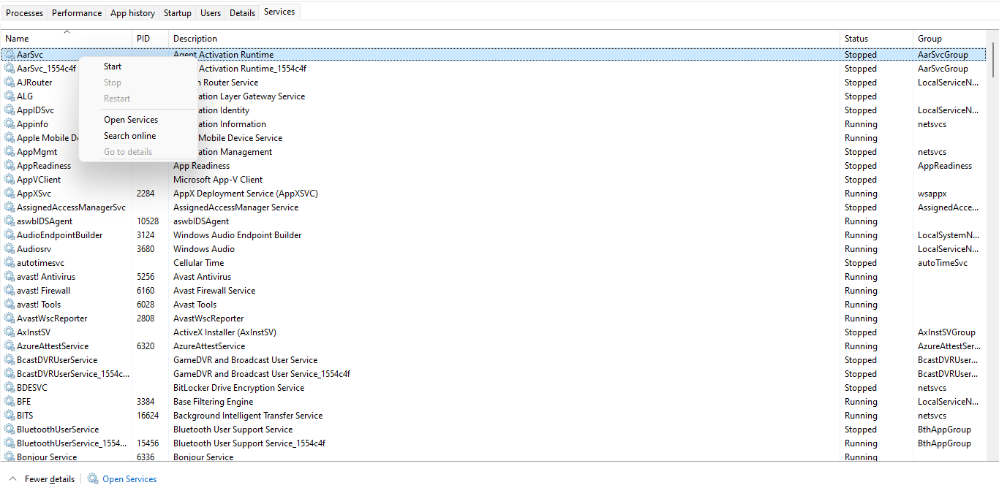
INTERFACE UTILISATEUR

Slide 6
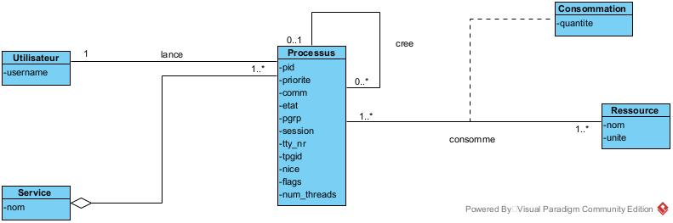
DIAGRAMME DE CLASSE

Slide 7
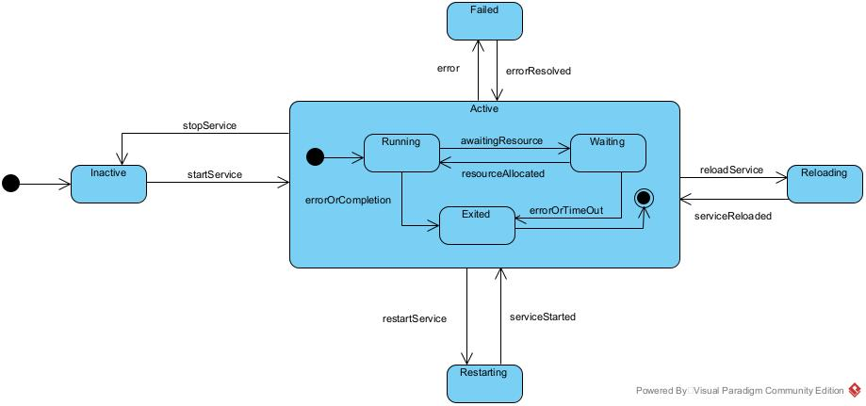
DIAGRAMMES D’ETAT
Diagramme d’etat d’un service

Slide 8
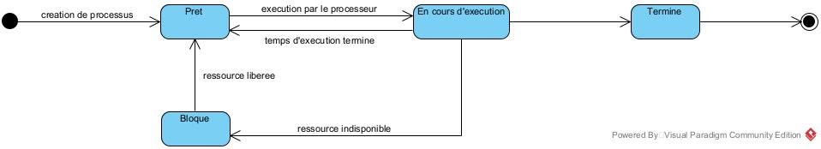
DIAGRAMMES D’UN PROCESSUS
Diagramme d’etat d’un processus

Slide 9
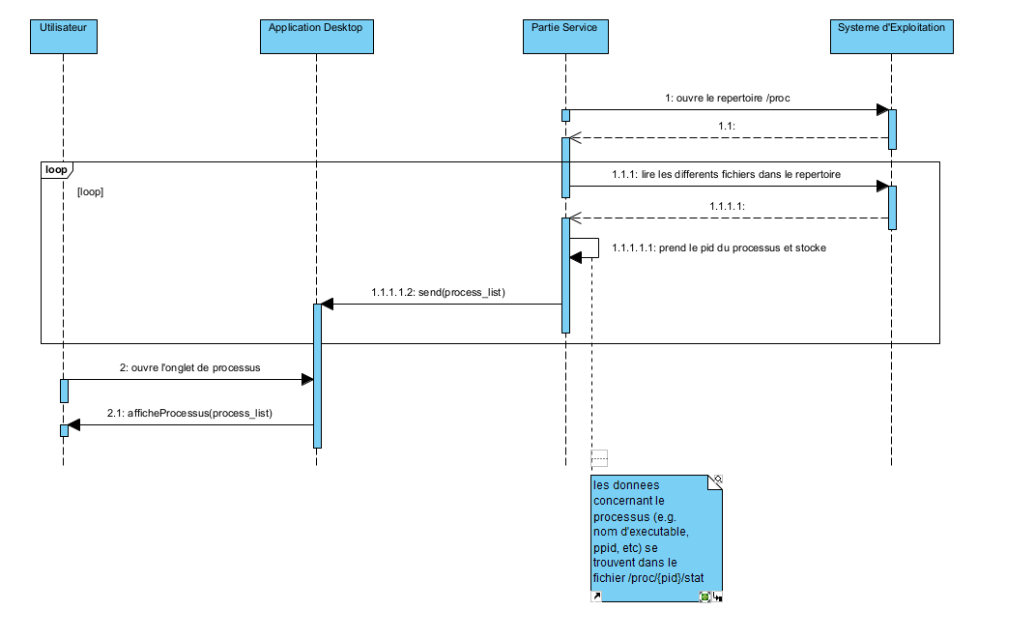
DIAGRAMMES DE SEQUENCE
Lister les processus

Slide 10
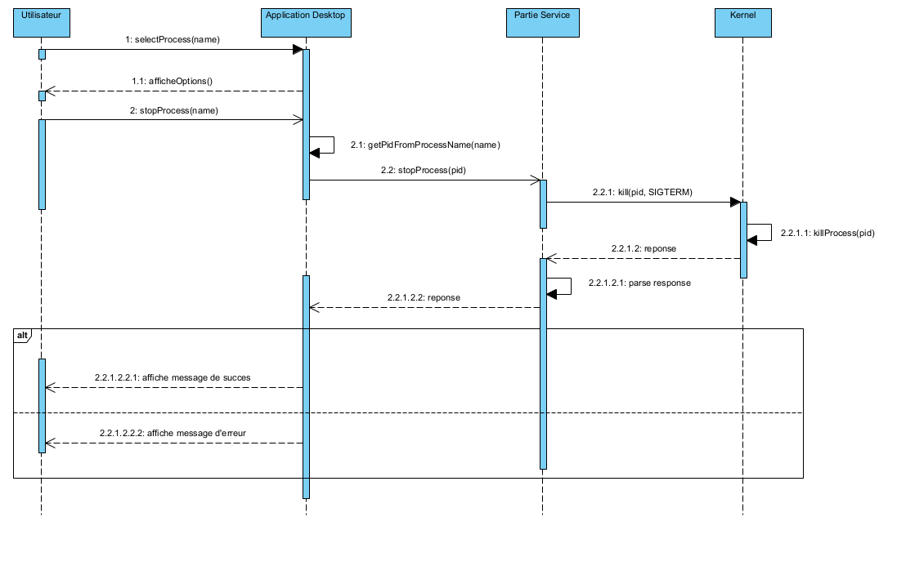
DIAGRAMMES DE SEQUENCE
Arreter un processus

Slide 11
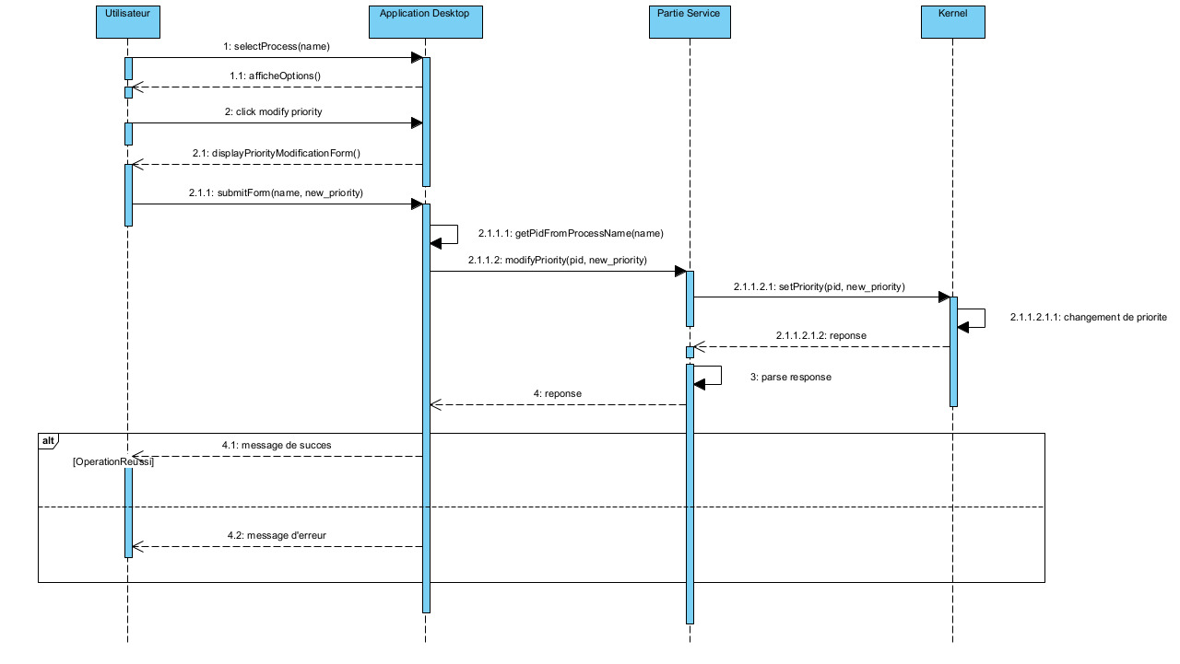
DIAGRAMMES DE SEQUENCE
Modifier la priorite d’un processus

Slide 12
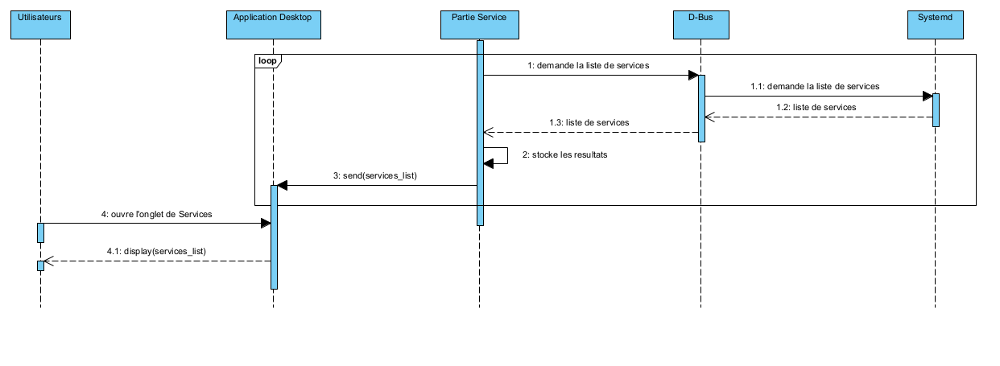
DIAGRAMMES DE SEQUENCE
Lister les services

Slide 13
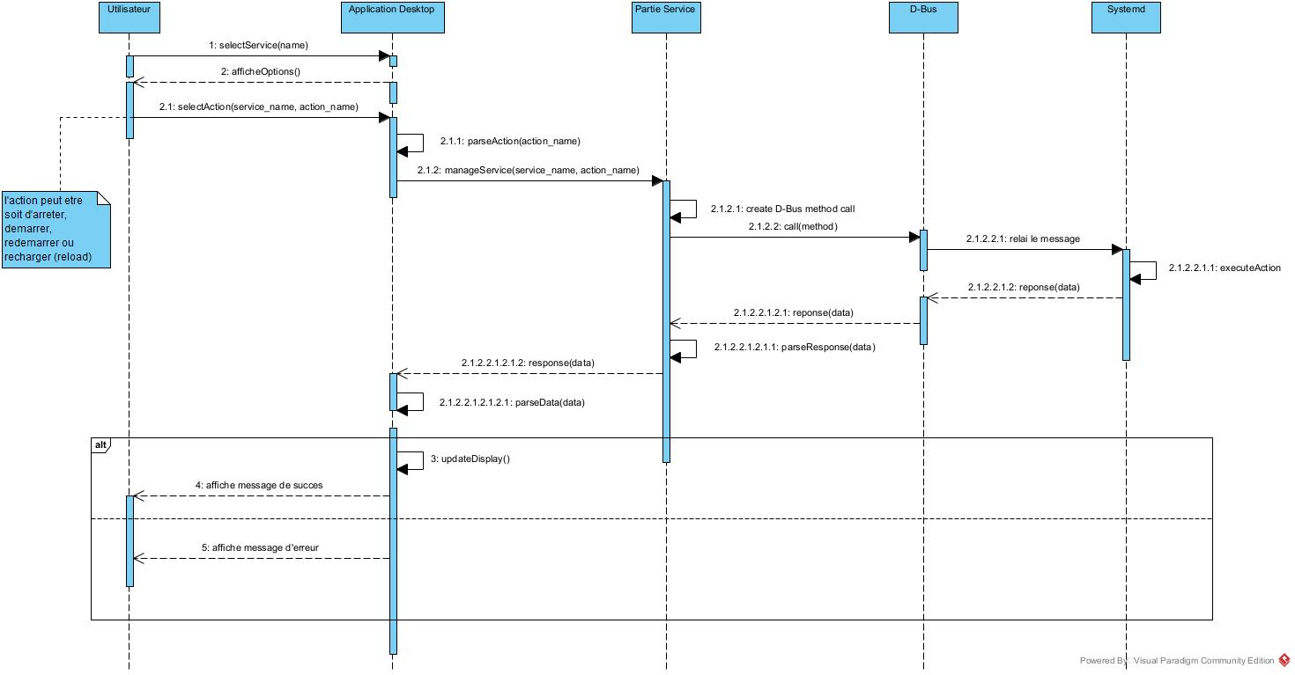
DIAGRAMMES DE SEQUENCE
Gestion des services

Slide 14
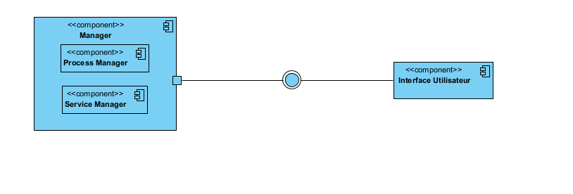
DIAGRAMMES DE COMPOSANT

Slide 15
PATRONS DE CONCEPTION
Un patron de conception est une solution générale et réutilisable à un problème de conception logicielle.
Les patrons de conception sont des modèles pouvant être appliqués à des défis de conception particuliers.
Il y a 4 types principaux: creation, structurels, comportementaux, architectural

Slide 16
PACKAGES RPM
Les packages RPM (RedHat Package Manager) sont utilizer pour empaqueter les logiciels sur les distributions Linux basees sur RPM.
Le package RPM contient les sections suivants
Section metadonees: nom du package, version, etc.
Section fichiers: %files liste des fichiers inclus dans le package et leurs chemin de destination sur le systeme.
Section dependances
Section scripts: %pre, %post, %postun

Slide 17
PACKAGES RPM
Pour creer un package RPM, il faut:
Creer un dossier (~/rpmbuild/) avec les differents fichiers.
Ecrire un fichier .spec. Ce fichier contient les metadonnees, dependances, etc.
Lancer la commande rpmbuild: rpmbuild –ba app.spec

Slide 18
CONCLUSION
À travers cette présentation, nous avons pu explorer les différentes parties du projet et leur fonctionnement global.
Nous avons présenté un exemple d'interface utilisateur. De plus, les diagrammes UML fournis ont offert une vue d'ensemble des détails d'implémentation à un niveau élevé.
Merci pour votre attention, et nous sommes impatients de répondre à vos questions.

